Slide 1
DEPARTAMENTO DE CIENCIAS DE LA VIDA Y DE LA AGRICULTURA
INGENIERÍA EN BIOTECNOLOGÍA
TRABAJO DE TITULACIÓN PREVIO A LA OBTENCIÓN DEL TÍTULO DE INGENIERO EN BIOTECNOLOGÍA
Elaboración de abono orgánico a partir de desechos de cultivo de hongos ostra (Pleurotus ostreatus) y estiércol porcino y bovino
Autor: Poaquiza Yumbulema, Paul Alexander
Director: Vargas Verdesoto, Rafael Eduardo M.Sc.
Sangolquí, 07 de septiembre de 2021

Slide 2
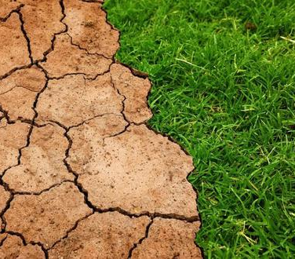
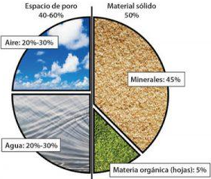
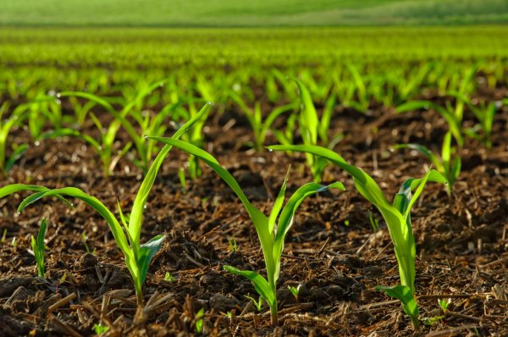
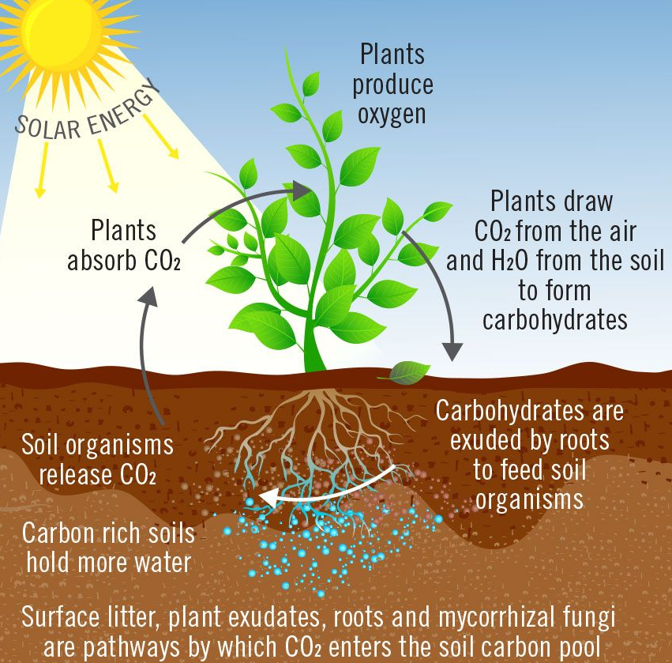
INTRODUCCIÓN
Suelo
Recurso natural indispensable no renovable a escala de tiempo humana.
Mezcla compuesta de material orgánico y es el ambiente de desarrollo de millones de macro y microorganismos.
Sustrato fértil para la producción de alimentos.
Suelo saludable: producción sostenida de alimentos, descomposición de desechos, secuestro de carbono e intercambio de gases.
Solo el 11% del suelo es disponible para cultivos en el mundo
https://elcomercio.pe/tecnologia/ciencias/cambio-climatico-90-suelo-degradado-ano-2050-noticia-646931-noticia/https://www.lifeder.com/wp-content/uploads/2017/08/Composici%C3%B3n-del-suelo-300x263.jpg
https://visionagropecuaria.com.ve/wp-content/uploads/2021/03/maiz.jpg
https://www.pinterest.com/pin/543106036320204195/

Slide 3
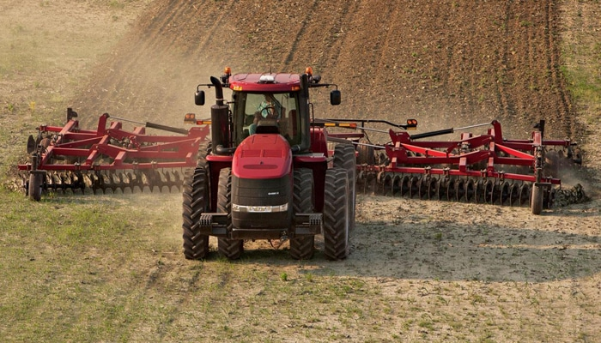
INTRODUCCIÓN
La erosión del suelo
Remoción desmesurada de la capa fértil superficial de la tierra.
Labranza excesiva y profunda, reducción entre períodos de siembra y uso indiscriminado de fertilizantes químicos.
Deterioro de las propiedades físicas y químicas del suelo como la pérdida de carbono y nutrientes, fuerte resistencia al arado y reducción de porosidad.
Capa fértil
https://concepto.de/capas-del-suelo/
https://agronomaster.com/wp-content/uploads/2017/07/Tipos-De-Labranza-1.jpg
https://www.iagua.es/sites/default/files/styles/share-fb-830x436/public/cambio-cimatico-erosion-suelo-pixabay.jpg?itok=7OLcVxUG

Slide 4
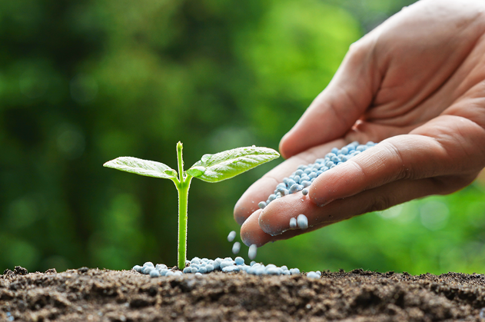
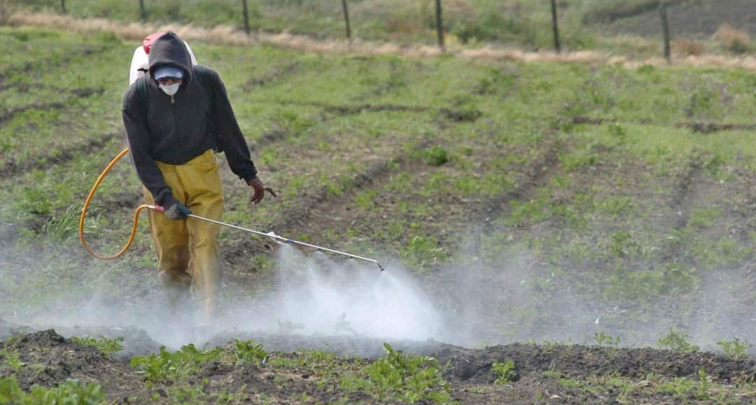
INTRODUCCIÓN
La erosión del suelo: Fertilizantes químicos
Mantener la fertilidad del suelo y la demanda de alimentos.
Tienen altas concentraciones de micro y macronutriente.
Uso excesivo de fertilizantes artificiales de origen químicos.
Contaminación al aire y aguas subterráneas.
https://zoovetesmipasion.com/wp-content/uploads/2018/02/fertilizantes-quimicos-816x542-731x486.png
https://biofabrica.com.mx/wp-content/uploads/plaguicidas-1080x716.jpg
https://marcianosmx.com/wp-content/uploads/2016/05/planeta-tierra-dinero.jpg

Slide 5
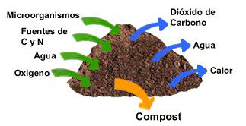
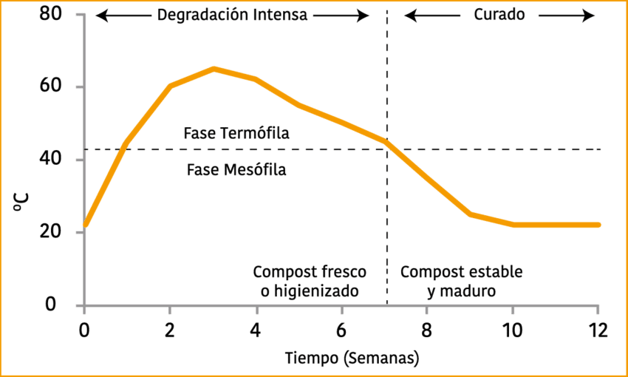
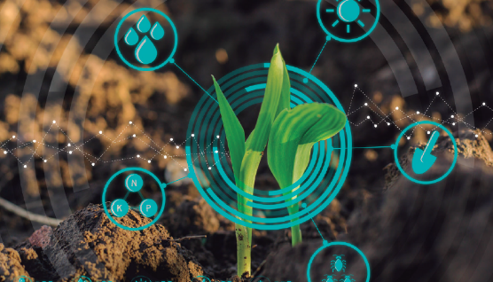
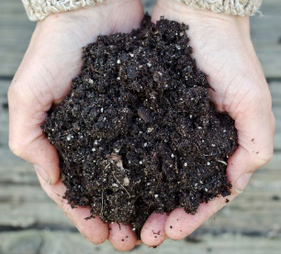
INTRODUCCIÓN
Intensificación Inteligente: Compostaje
Compostaje: degradación aerobia de desechos orgánicos formando abono de calidad.
Fases: Mesófila I
Termófila
Mesófila II
Curado
Estabilidad del suelo, densidad y porosidad.
Mejoramiento progresivo de la estructura y equilibrio de nutrientes, no inmediato.
Abonos orgánicos (compost) como fertilizante en suelos pobres de nutrientes.
Compost: sustrato para mantenimiento de niveles de materia orgánica y complemento o reemplazo de los fertilizantes inorgánicos.

Slide 6
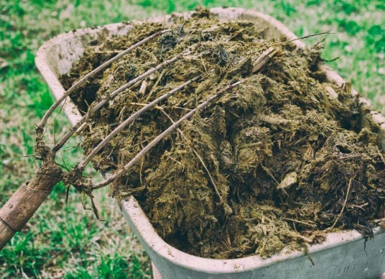
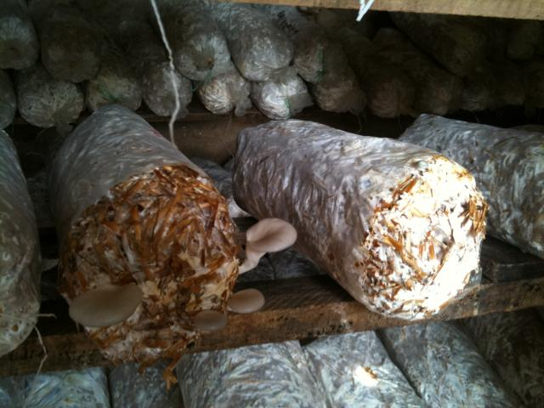
Volumen de desechos que representa un problema ambiental.
Nutrientes de origen lignocelulósico y complejos enzimáticos remanentes.
Crecimiento de microorganismos y degradación de contaminantes recalcitrantes.
Abono orgánico sin daños ambientales.
Los microorganismos aportan a la descomposición de la materia orgánica.
Menor inversión respecto a fertilizantes químicos.
Sustrato Gastado de Hongo Ostra (Pleurotus Ostreatus) (SGH)
Estiércol animal
Descomponedor primario
Enzimas producidas:
Lignina peroxidasa
Lacasa
Manganeso peroxidasa
Peroxidasas versátiles
https://www.feedipedia.org/sites/default/files/images/oyster_mushrooms_substrate_straw_01.jpg
https://lombritec.com/wp-content/uploads/2020/03/tipos-de-estiercol-1080x675.jpg

Slide 7
OBJETIVOS
Objetivo general
Elaborar abono orgánico (compost) a partir de desechos de cultivo de hongos ostra (Pleurotus ostreatus) y estiércol porcino y bovino.

Slide 8
OBJETIVOS
Objetivos específicos
Dimensionar un sistema de compostaje, así como la cantidad de elementos a utilizar de acuerdo a las variables descritas bibliográficamente.
Evaluar la degradación aerobia de los compuestos a través de la medición de las variables temperatura, pH y humedad.
Determinar el valor nutricional que proveen los desechos de hongos ostra en cada mezcla de compost, al medir Carbono, Nitrógeno, Fósforo y Minerales.
Identificar la mezcla de compost con mejores cualidades físicas y nutricionales para ser utilizada en cultivos, a través de la evaluación de características organolépticas y ensayos de fitotoxicidad.

Slide 9
HIPÓTESIS
El compost resultante al usar desechos de cultivo de hongos ostra (Pleurotus ostreatus) como material de enmienda tiene mayor calidad nutricional que la de un compost sin la adición de residuos de hongos ostra.

Slide 10
MATERIALES Y MÉTODOS
Localización Geográfica
Fase de campo
Construcción artesanal del sistema de compostaje, en el barrio Villa Flora, parroquia Pintag, Cantón Quito, Provincia de Pichincha.
Fase Laboratorio
Análisis de elementos en el laboratorio AGRARPROJEKT S.A., sector El Condado, Cantón Quito, Provincia de Pichincha.

Slide 11
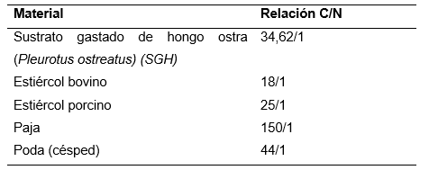
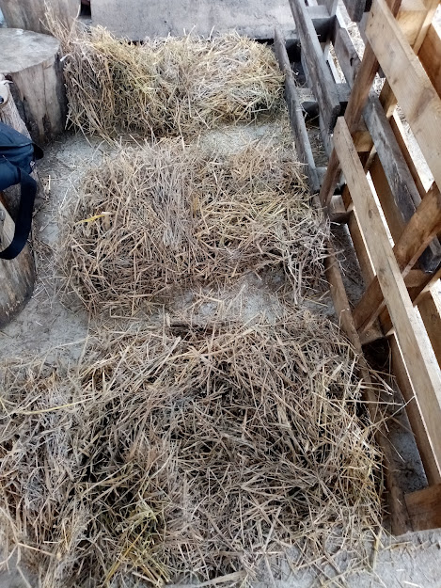
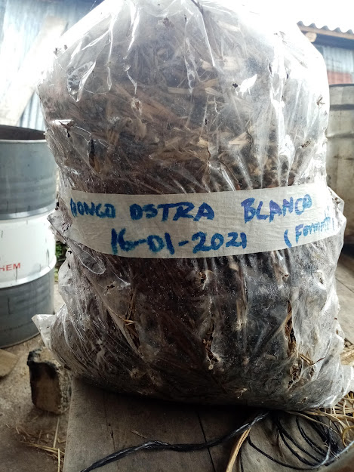
MATERIALES Y MÉTODOS
Establecimiento del sistema de compostaje tipo pila
Tabla 1. Materiales a utilizar en el sistema en pilas.
Dos ensayos (Bloques):
Estiércol porcino (T-AP)
Estiércol bovino (T-AB)
Material de soporte: Paja
Material de enmienda: SGH
Relación carbono/nitrógeno teórica inicial: 30/1
Área aproximada de 10m²
Figura 1. Material a compostar, sistema en pilas.
Figura 2. SGH

Slide 12
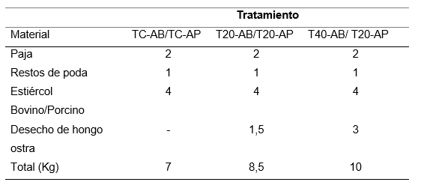
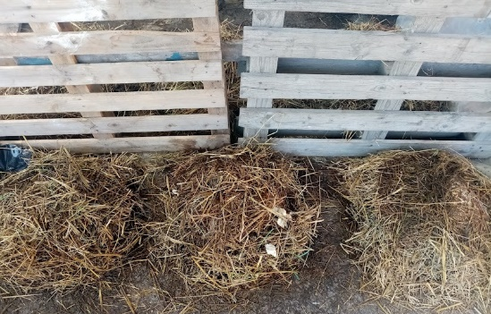
MATERIALES Y MÉTODOS
Establecimiento del sistema de compostaje tipo pila
Tratamientos: porcentaje en peso de SGH
TC: tratamiento control
T20: tratamiento al 20%
T40: tratamiento al 40%
Análisis:
Temperatura
pH
Humedad
Olor
Color
De fitotoxicidad
De elementos
Control:
Períodos de siete días.
Tabla 2. Cantidades de material a utilizar.
Figura 3. Distribución de unidades de compostaje en pilas.
Figura 4. Capas de material a compostar.

Slide 13
MATERIALES Y MÉTODOS
Aireación
El control de aireación se realizó mediante el volteo manual
Humedad
Humedad óptima teórica: 55%
Medidor de humedad ATENEA
Mediciones en tres puntos
Temperatura y pH
Medidor de temperatura y pH de suelos ATENEA SOIL SURVEY INSTRUMENT
Figura 5. Puntos de control.

Slide 14
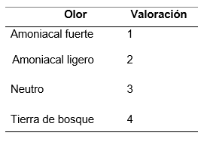
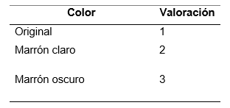
MATERIALES Y MÉTODOS
Análisis organoléptico (Escobar, 2012)
Olor (tipo e intensidad)
Se utilizó una vara de madera, la cual se introdujo dentro de la pila, luego de tres minutos aproximadamente, se retiró y evaluó el olor; a mayor biodegradación menor intensidad.
Color
Muestras de diferentes secciones y profundidades del sistema
Mientras el compost va madurando el color de la mezcla tiende a oscurecer.
Tabla 3. Escala de valoración para olor.
Tabla 4. Escala de valoración para color.

Slide 15
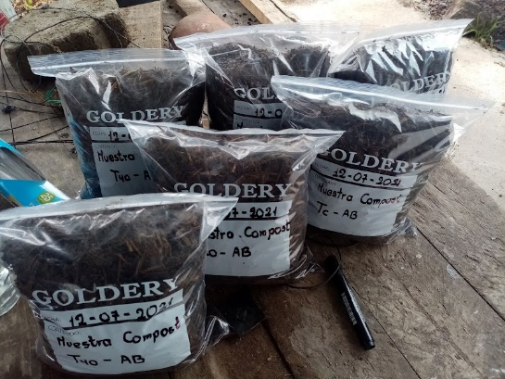
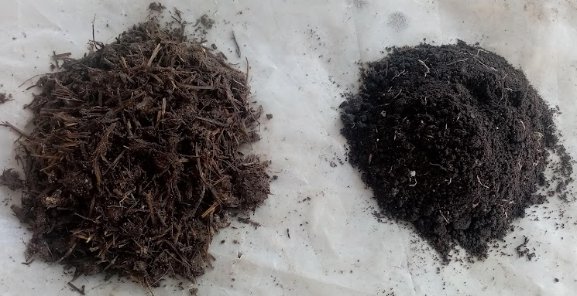
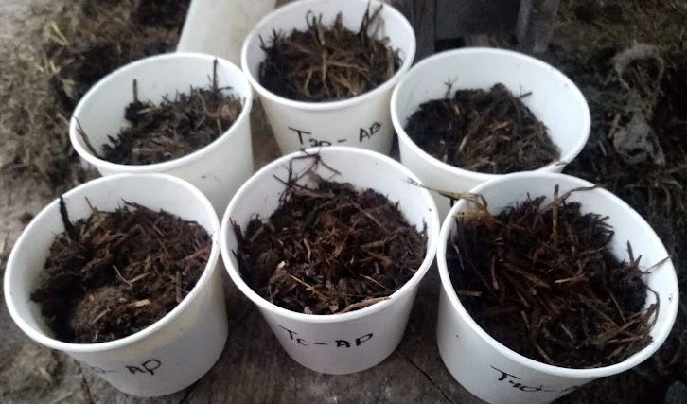
MATERIALES Y MÉTODOS
Análisis de Laboratorio
Cálculo de materia orgánica: metodología AOAC 967.05/DIN 19684-3, de la Asociación de Químicos Agrícolas Oficiales (siglas en inglés, AOAC).
Cálculo de Nitrógeno Total Kjeldahl: metodología AOAC 978.04, Nitrogen (Total) Kj.
Análisis de fitotoxicidad
Índice de germinación (IG), Porcentaje de germinación (PGR), Crecimiento radicular relativo (CRR) de semillas de Lechuga Grandes lagos (Lactuca sativa)
Unidades operacionales: proporción 1:1 (tierra cultivable: compost maduro) y un control.
Figura 6. Muestras compuestas.
Figura 7. Unidades para cultivo de semillas de lechuga.

Slide 16
RESULTADOS Y DISCUSIÓN
Compostaje tipo pila: Proceso de degradación
Figura 8. Proceso de descomposición de materia orgánica de los tratamientos T-AP. a) Material a compostar al primer día. b) Material degradado a las 6 semanas. c) Material resultante de degradación a las 12 semanas.
Duración del proceso:
12 semanas

Slide 17
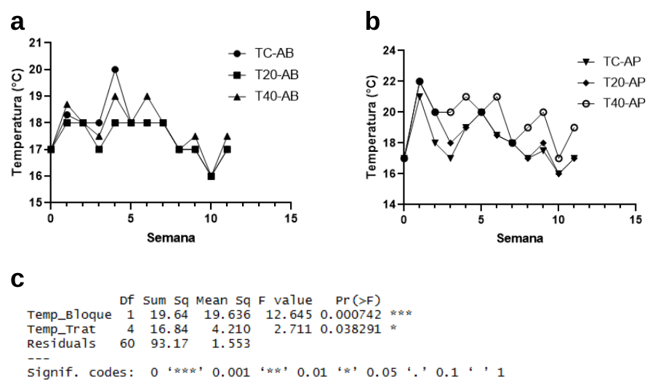
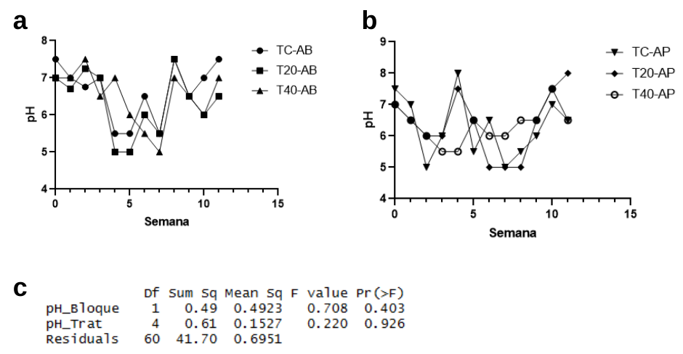
Compostaje tipo pila: Análisis de Parámetros
RESULTADOS Y DISCUSIÓN
Temperatura
Figura 9. a) Bloque T-AB, b) Bloque T-AP y c) Efecto del bloque y el tratamiento sobre la temperatura (Prueba ANOVA).
pH
Figura 11. a) Bloque T-AB, b) Bloque T-AP c) Efecto del tratamiento y bloque sobre el pH (Prueba ANOVA).
Figura 10. Variación de temperatura teórica de un sistema de compostaje.

Slide 18
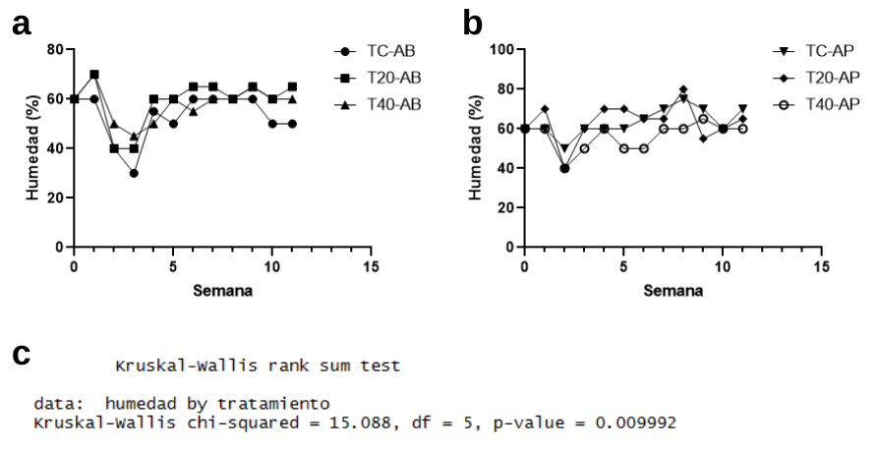
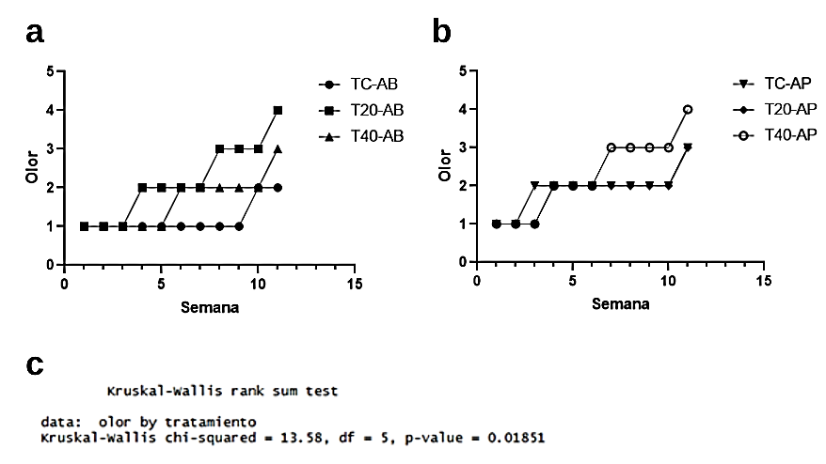
RESULTADOS Y DISCUSIÓN
Compostaje tipo pila: Análisis de Parámetros
Humedad
Figura 12. a) Bloque T-AB, b) Bloque T-AP y c) Comparación muestral de las unidades a compostar (Prueba Kruskal-Wallis ).
Olor
Figura 13. a) Bloque T-AB, b) Bloque T-AP y c) Comparación muestral de las unidades a compostar (Prueba Kruskal-Wallis ).

Slide 19
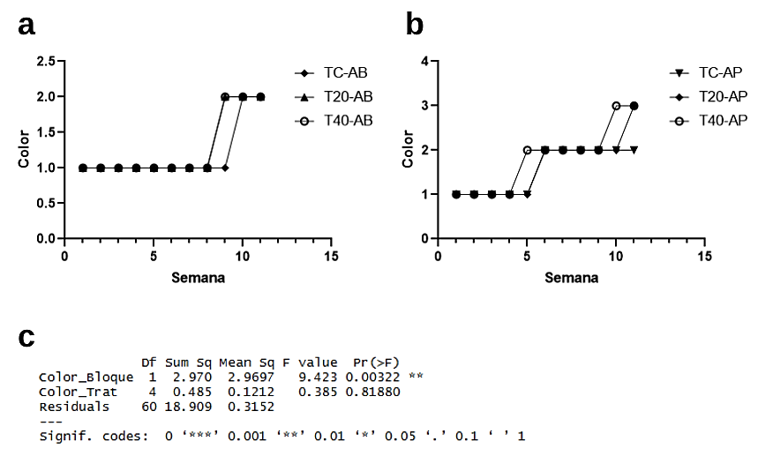
RESULTADOS Y DISCUSIÓN
Compostaje tipo pila: Análisis de Parámetros
Color
Figura 14. a) Bloque T-AB, b) Bloque T-AP y c) Influencia del bloque y tratamiento (Prueba ANOVA).

Slide 20
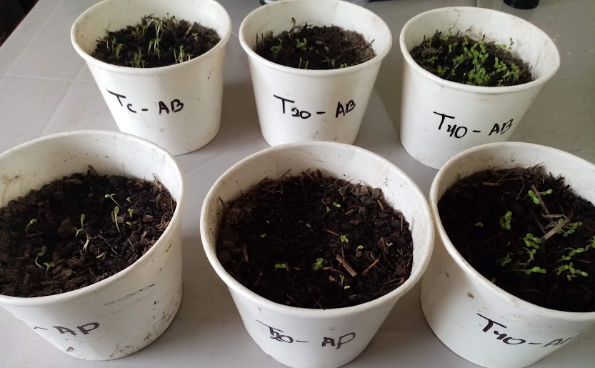
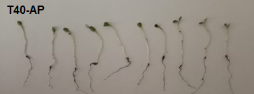
RESULTADOS Y DISCUSIÓN
Compostaje tipo pila: Análisis de Parámetros
Análisis de Fitotoxicidad
Duración del proceso de 15 días de cultivo
Figura 15. Germinación de semillas de lechuga.
Figura 16. Medición del crecimiento radicular para semillas de lechuga cultivadas en T40-AP.

Slide 21
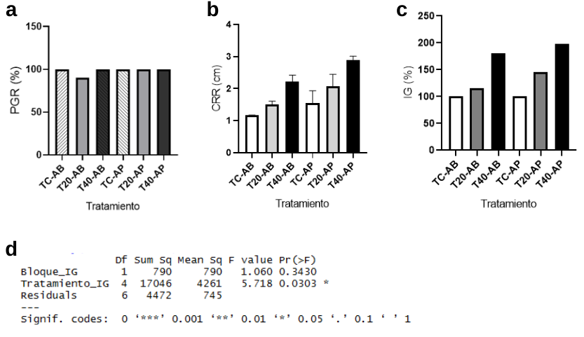
RESULTADOS Y DISCUSIÓN
Figura 17. a) Porcentaje de germinación (PGR), b) Crecimiento radicular relativo (CRR), c) Índice de germinación (IG) y d) Efecto del tratamiento y bloque sobre IG (Prueba ANOVA ).

Slide 22
RESULTADOS Y DISCUSIÓN
Análisis de elementos y Relación C/N
Tabla 5. Resumen de análisis de carbono, nitrógeno total y relación C/N de cada tratamiento.
Relación C/N teórica para compost maduro ≤ 20

Slide 23
CONCLUSIONES
Al utilizar mayor porcentaje en peso de SGH complementado con una proporción 1:1 de estiércol, el sistema de compostaje presenta mejores condiciones de degradación y madurez; evidenciado en los tratamientos T20-AP y T40-AP.
La temperatura en este proyecto no mostró valores elevados, lo cual sugiere una activación incompleta de los microorganismos presentes, actuando en su mayoría bacterias mesófilas en todo el proceso.
Se obtuvieron valores de C/N ≤ 20 en la mayoría de tratamientos, deduciendo un equilibrio entre estos elementos, generando así un producto con buena calidad nutricional.
T40-AB y T40-AP mostraron los mejores resultados en cuanto a CRR e IG. Sin embargo, T40-AP presenta mayor efectividad en los ensayos de fitotoxicidad y elevada degradación de acuerdo a la valoración organoléptica y relación C/N.
El uso de SGH como material de enmienda mejora la calidad del compost generado al incorporar complejos enzimáticos remanentes capaces de degradar rápidamente sustratos ricos en lignina (paja o aserrín) y, al ser complementados con estiércol porcino, obtenemos un producto con las características necesarias para utilizarlo como suplemento de suelos de producción agrícola.

Slide 24
RECOMENDACIONES
Emplear materiales adicionales como desechos de cocina, suelo o incluso mezcla entre varios tipos de estiércol al inicio del proceso de compostaje.
Escalar el dimensionamiento del sistema en pilas, ya que al aumentar el volumen de materia orgánica la activación de microorganismos se da a mayor velocidad y el tiempo de degradación es más corto.
Implementar sistemas automatizados de aireación y humedad pueden mejorar la degradación aerobia.
Realizar un análisis nutricional más extenso en cuanto a los elementos esenciales, además de una cuantificación de metales pesados, los cuales podrían presentar un problema en este tipo de procesos.

Slide 25
AGRADECIMIENTOS
Ing. Rafael Vargas M.Sc.
Director del Proyecto de Investigación
Carrera de Ingeniería en Biotecnología ESPE
Dr. Karl Sponagel Ph.D., M.Sc.
Propietario de AgrarProjekt
Dr. Petronio Gavilanes M.Sc.
Lector del Proyecto de Investigación
Carrera de Ingeniería en Biotecnología ESPE
Familia
Amigos y Compañeros

